Slide 1

SPICA | DESKTOP + EXTENSION + PORTAL
SPICA와
함께 일하는 하루
경영지원 임직원을 위한
실습 중심 에이전트 교육
09:00–18:00 · 실습 226분 · Q&A 64분
교육용 가상 화면 · 상세 복사 프롬프트 40개
Notes:
[교육 단원] 00 오리엔테이션
[시간] 09:00–09:30
교육 전: 사내 배포본, 테스트 계정, 확장 프로그램 패키지, 교육용 원본 파일, 교육 포털, 팀 스페이스, 블루노트 접근을 점검한다. 09:00~18:00은 점심 60분과 휴식 40분을 포함한 9시간이다. 설명·시연 150분, 실습 226분, Q&A 64분. PPT의 발표자 노트에 진행 순서와 정답, 장애 대응을 넣었다. 본문 가상 화면은 실제 제품의 UI 명세가 아니다. 배포 전에 실제 SPICA 버전과 사내 정책에 맞춰 검수한다. 문의 채널과 다운로드 주소는 강사가 교육 시작 전에 제시한다.
[Sources]
사용자 제공 SPICA 교육 커리큘럼과 기능 설명. 교육용 예시이며 실제 서비스 운영 정책은 별도 확인.
[/Sources]
[개정 안내] 사용자 참고 이미지의 포인트 색과 입체 아이콘 방향으로 개선. 가상 화면은 실제 SPICA 화면으로 교체 가능.
[Sources]
사용자 제공 IMG_6777.jpeg, IMG_6778.jpeg는 시각 방향 참고. 본 개정의 3D 이미지와 아이콘은 원본 생성 자산.
[/Sources]
[진행] 오리엔테이션 09:00–09:30. 전체 09:00–18:00. 실습 226분, Q&A 64분, 설명·시연 150분, 점심 60분, 휴식 40분 유지. 오리엔테이션 +10분은 설치 -3분, 기본 채팅 -2분, 브라우저 개념 -3분, WebMCP -2분의 설명 시간을 조정했다. 설치·연결 확인 화면과 문장 실습 자료를 활용한다.
[편집 참고] 통합본 1쪽 · 분할본 01의 1쪽.

Slide 2




00 오리엔테이션
09:00–09:30
오늘의 교육은 세 단계로 진행됩니다
SPICA 이해와 준비
0–3장 · 제품 구성 · 설치 · 채팅 · 검색 · 권한
01
문서와 사내 업무 실습
4–7장 · 문서 · 역할 토론 · 메일·일정·결재 · 예약
02
브라우저 연결과 팀 공유
8–15장 · 페이지 · WebMCP · Replay+ · 통합 실습 · 공유
03
SPICA · 00 오리엔테이션
02
Notes:
교육 아웃라인으로 시작한다. 처음부터 작업 지시 요령을 설명하지 않고 하루 전체 학습 흐름과 사용할 제품의 구성을 안내한다.
[진행] 오리엔테이션 09:00–09:30. 전체 09:00–18:00. 실습 226분, Q&A 64분, 설명·시연 150분, 점심 60분, 휴식 40분 유지. 오리엔테이션 +10분은 설치 -3분, 기본 채팅 -2분, 브라우저 개념 -3분, WebMCP -2분의 설명 시간을 조정했다. 설치·연결 확인 화면과 문장 실습 자료를 활용한다.
[Sources]
SPICA 제품 구성, 모든 데이터의 사내 보관, 브라우저 권한 활용, 사내 업무·오피스·프록시 지식 탑재는 사용자 제공 설명. 신규 화면 이미지는 요청에 따라 제작한 교육용 가상 이미지.
[/Sources]
[편집 참고] 통합본 2쪽 · 분할본 01의 2쪽.

Slide 3
00 오리엔테이션
09:00–09:30
오전에는 설치와 문서 작업을 익힙니다
시간 | 내용 | 실습 / Q&A
09:00–09:30 | 0. 오리엔테이션 | 0분 / 2분
09:30–09:57 | 1. 설치 | 17분 / 4분
09:57–10:25 | 2. 기본 채팅 | 18분 / 4분
10:25–10:35 | 휴식 | 10분
10:35–11:15 | 3. 웹 검색 및 권한 | 22분 / 5분
11:15–12:05 | 4. 로컬 문서 워크스페이스 | 30분 / 5분
12:05–13:05 | 점심 | 60분
SPICA · 경영지원 임직원 교육
03
Notes:
[교육 단원] 00 오리엔테이션
[시간] 09:00–09:30
각 단원의 나머지 시간은 설명과 시연이다. 오전 설치 장애는 실습 보조 인력이 개별 지원하도록 한다. Q&A 시간은 고정한다.
[Sources]
사용자 제공 SPICA 교육 커리큘럼과 기능 설명. 교육용 예시이며 실제 서비스 운영 정책은 별도 확인.
[/Sources]
[개정 안내] 사용자 참고 이미지의 포인트 색과 입체 아이콘 방향으로 개선. 가상 화면은 실제 SPICA 화면으로 교체 가능.
[Sources]
사용자 제공 IMG_6777.jpeg, IMG_6778.jpeg는 시각 방향 참고. 본 개정의 3D 이미지와 아이콘은 원본 생성 자산.
[/Sources]
[진행] 오리엔테이션 09:00–09:30. 전체 09:00–18:00. 실습 226분, Q&A 64분, 설명·시연 150분, 점심 60분, 휴식 40분 유지. 오리엔테이션 +10분은 설치 -3분, 기본 채팅 -2분, 브라우저 개념 -3분, WebMCP -2분의 설명 시간을 조정했다. 설치·연결 확인 화면과 문장 실습 자료를 활용한다.
[편집 참고] 통합본 3쪽 · 분할본 01의 3쪽.

Slide 4
00 오리엔테이션
09:00–09:30
오후에는 사내 업무를 연결합니다
시간 | 내용 | 실습 / Q&A
13:05–13:35 | 5. AGENTS.md 롤플레잉 | 18분 / 4분
13:35–14:15 | 6. 메일·일정·결재 연동 | 22분 / 5분
14:15–14:35 | 7. 예약 작업 | 10분 / 3분
14:35–14:45 | 휴식 | 10분
14:45–14:57 | 8. 브라우저 에이전트 | 시연 / 3분
14:57–15:22 | 9. 페이지 기반 작업 | 15분 / 3분
SPICA · 경영지원 임직원 교육
04
Notes:
[교육 단원] 00 오리엔테이션
[시간] 09:00–09:30
13시 이후에는 오전 결과물을 다시 사용한다. 기능 접근이 제한된 참가자는 강사가 준비한 예시 메일과 화면으로 동일한 판단 실습을 수행한다.
[Sources]
사용자 제공 SPICA 교육 커리큘럼과 기능 설명. 교육용 예시이며 실제 서비스 운영 정책은 별도 확인.
[/Sources]
[개정 안내] 사용자 참고 이미지의 포인트 색과 입체 아이콘 방향으로 개선. 가상 화면은 실제 SPICA 화면으로 교체 가능.
[Sources]
사용자 제공 IMG_6777.jpeg, IMG_6778.jpeg는 시각 방향 참고. 본 개정의 3D 이미지와 아이콘은 원본 생성 자산.
[/Sources]
[진행] 오리엔테이션 09:00–09:30. 전체 09:00–18:00. 실습 226분, Q&A 64분, 설명·시연 150분, 점심 60분, 휴식 40분 유지. 오리엔테이션 +10분은 설치 -3분, 기본 채팅 -2분, 브라우저 개념 -3분, WebMCP -2분의 설명 시간을 조정했다. 설치·연결 확인 화면과 문장 실습 자료를 활용한다.
[편집 참고] 통합본 4쪽 · 분할본 01의 4쪽.

Slide 5
00 오리엔테이션
09:00–09:30
마지막에는 반복 업무와 공유를 완성합니다
시간 | 내용 | 실습 / Q&A
15:22–15:40 | 10. 딥링크 / WebMCP | 8분 / 3분
15:40–15:50 | 휴식 | 10분
15:50–16:25 | 11. Replay+ | 20분 / 5분
16:25–17:05 | 12. E2E 통합 실습 | 25분 / 5분
17:05–17:15 | 휴식 | 10분
17:15–17:30 | 13. 스킬 공유 | 8분 / 3분
17:30–17:45 | 14. 아티팩트 공유 | 8분 / 3분
17:45–18:00 15. 블루노트 · 최종 Q&A (실습 5분 / Q&A 7분)
SPICA · 경영지원 임직원 교육
05
Notes:
[교육 단원] 00 오리엔테이션
[시간] 09:00–09:30
17:45~18:00은 블루노트 5분 실습, 3분 설명, 최종 Q&A 7분이다. 마지막 단원 시간은 다음 슬라이드에도 명시한다.
[Sources]
사용자 제공 SPICA 교육 커리큘럼과 기능 설명. 교육용 예시이며 실제 서비스 운영 정책은 별도 확인.
[/Sources]
[개정 안내] 사용자 참고 이미지의 포인트 색과 입체 아이콘 방향으로 개선. 가상 화면은 실제 SPICA 화면으로 교체 가능.
[Sources]
사용자 제공 IMG_6777.jpeg, IMG_6778.jpeg는 시각 방향 참고. 본 개정의 3D 이미지와 아이콘은 원본 생성 자산.
[/Sources]
[진행] 오리엔테이션 09:00–09:30. 전체 09:00–18:00. 실습 226분, Q&A 64분, 설명·시연 150분, 점심 60분, 휴식 40분 유지. 오리엔테이션 +10분은 설치 -3분, 기본 채팅 -2분, 브라우저 개념 -3분, WebMCP -2분의 설명 시간을 조정했다. 설치·연결 확인 화면과 문장 실습 자료를 활용한다.
[편집 참고] 통합본 5쪽 · 분할본 01의 5쪽.

Slide 6
00 오리엔테이션
09:00–09:30
9시간 중, 실습과 질문이 290분입니다
226분
64분
실습
Q&A
실습과 질문이 오늘의 중심입니다.
설명·시연 150분 · 점심 60분 · 휴식 40분
SPICA · 경영지원 임직원 교육
06
Notes:
[교육 단원] 00 오리엔테이션
[시간] 09:00–09:30
150+226+64+60+40=540분. 9시간을 순수 강의시간으로 해석하면 별도 재편이 필요하지만 이번 안은 09~18시 체류시간을 기준으로 했다. Q&A를 끝으로 몰지 않고 모든 주요 단원에 배치했다.
[Sources]
사용자 제공 SPICA 교육 커리큘럼과 기능 설명. 교육용 예시이며 실제 서비스 운영 정책은 별도 확인.
[/Sources]
[개정 안내] 사용자 참고 이미지의 포인트 색과 입체 아이콘 방향으로 개선. 가상 화면은 실제 SPICA 화면으로 교체 가능.
[Sources]
사용자 제공 IMG_6777.jpeg, IMG_6778.jpeg는 시각 방향 참고. 본 개정의 3D 이미지와 아이콘은 원본 생성 자산.
[/Sources]
[진행] 오리엔테이션 09:00–09:30. 전체 09:00–18:00. 실습 226분, Q&A 64분, 설명·시연 150분, 점심 60분, 휴식 40분 유지. 오리엔테이션 +10분은 설치 -3분, 기본 채팅 -2분, 브라우저 개념 -3분, WebMCP -2분의 설명 시간을 조정했다. 설치·연결 확인 화면과 문장 실습 자료를 활용한다.
[편집 참고] 통합본 6쪽 · 분할본 01의 6쪽.

Slide 7
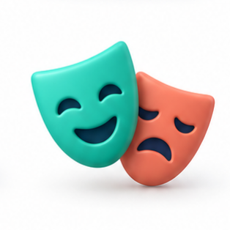



00 오리엔테이션
09:00–09:30
SPICA는 세 제품이 함께 연결됩니다
내 PC · 브라우저 · 팀 공간의 역할을 구분합니다.
01
02
03
데스크톱
익스텐션
포털
내 PC의 파일·문서
채팅·제작·예약
로그인한 업무 사이트
페이지 이해·브라우저 실행
설치와 팀 공유의 진입점
스킬·아티팩트 모아 보기
SPICA · 00 오리엔테이션
07
Notes:
사용자 제공 SPICA 제품 구성: Desktop, Extension, Portal. 포털을 설치 자료와 마이/팀 스페이스를 찾고 공유하는 진입점으로 설명한다. 익스텐션은 브라우저 에이전트의 사용자 화면이다.
[진행] 오리엔테이션 09:00–09:30. 전체 09:00–18:00. 실습 226분, Q&A 64분, 설명·시연 150분, 점심 60분, 휴식 40분 유지. 오리엔테이션 +10분은 설치 -3분, 기본 채팅 -2분, 브라우저 개념 -3분, WebMCP -2분의 설명 시간을 조정했다. 설치·연결 확인 화면과 문장 실습 자료를 활용한다.
[Sources]
SPICA 제품 구성, 모든 데이터의 사내 보관, 브라우저 권한 활용, 사내 업무·오피스·프록시 지식 탑재는 사용자 제공 설명. 신규 화면 이미지는 요청에 따라 제작한 교육용 가상 이미지.
[/Sources]
[편집 참고] 통합본 7쪽 · 분할본 01의 7쪽.

Slide 8
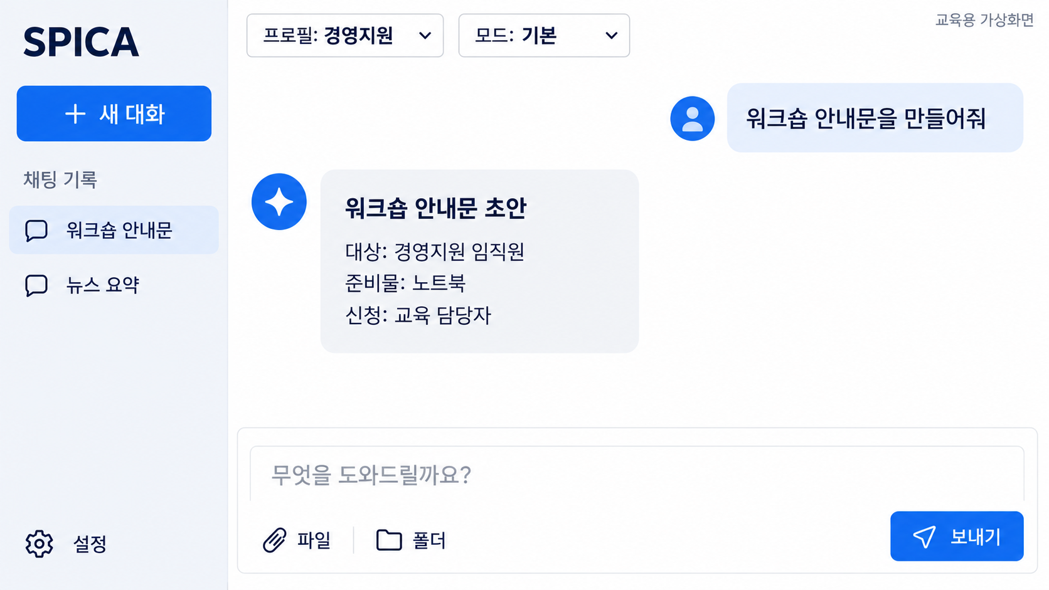
데스크톱에서 대화하고 문서를 다룹니다
① 대화·프로필 ② 작업 폴더와 오피스 문서 ③ 결과물 저장·예약
SPICA · 00 오리엔테이션 | 교육용 가상 화면
08
Notes:
[화면 안내] ① 대화·프로필 ② 작업 폴더와 오피스 문서 ③ 결과물 저장·예약
이 슬라이드는 교육용 가상 화면이며 실제 제품의 UI 명세가 아니다. 화면 이미지를 선택하여 실제 화면으로 교체할 수 있다.
[진행] 오리엔테이션 09:00–09:30. 전체 09:00–18:00. 실습 226분, Q&A 64분, 설명·시연 150분, 점심 60분, 휴식 40분 유지. 오리엔테이션 +10분은 설치 -3분, 기본 채팅 -2분, 브라우저 개념 -3분, WebMCP -2분의 설명 시간을 조정했다. 설치·연결 확인 화면과 문장 실습 자료를 활용한다.
[Sources]
SPICA 제품 구성, 모든 데이터의 사내 보관, 브라우저 권한 활용, 사내 업무·오피스·프록시 지식 탑재는 사용자 제공 설명. 신규 화면 이미지는 요청에 따라 제작한 교육용 가상 이미지.
[/Sources]
[편집 참고] 통합본 8쪽 · 분할본 01의 8쪽.

Slide 9
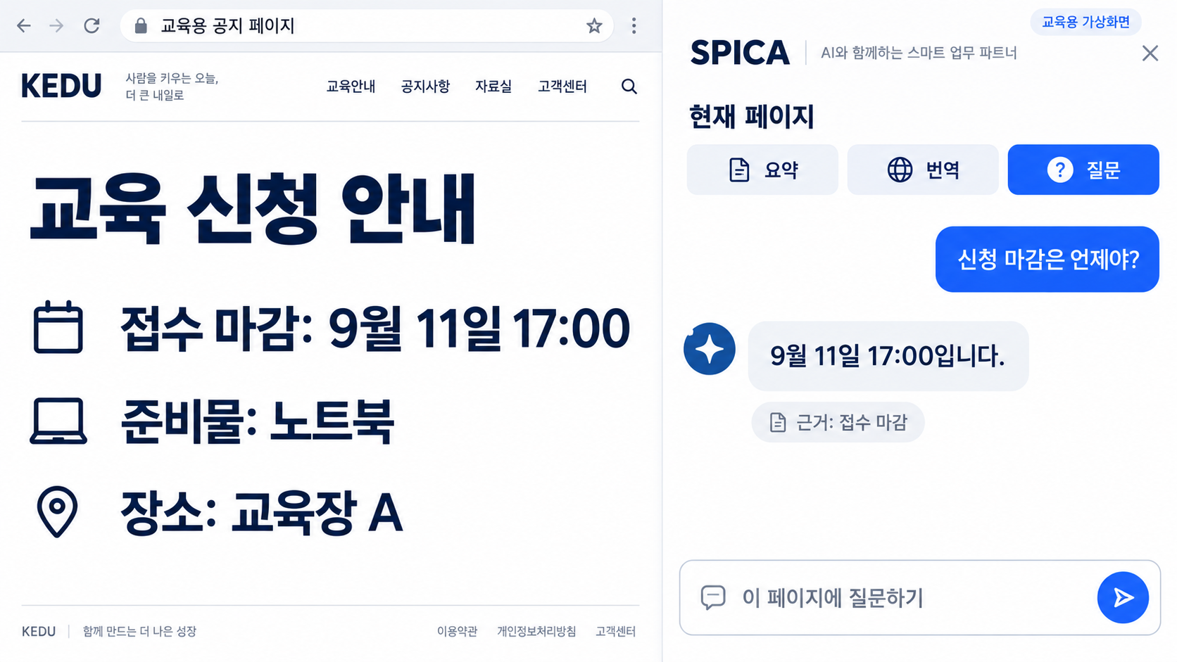
익스텐션은 열린 업무 사이트와 연결됩니다
① 현재 페이지 ② SPICA 사이드 패널 ③ 내 브라우저 권한으로 실행
SPICA · 00 오리엔테이션 | 교육용 가상 화면
09
Notes:
[화면 안내] ① 현재 페이지 ② SPICA 사이드 패널 ③ 내 브라우저 권한으로 실행
이 슬라이드는 교육용 가상 화면이며 실제 제품의 UI 명세가 아니다. 화면 이미지를 선택하여 실제 화면으로 교체할 수 있다.
[진행] 오리엔테이션 09:00–09:30. 전체 09:00–18:00. 실습 226분, Q&A 64분, 설명·시연 150분, 점심 60분, 휴식 40분 유지. 오리엔테이션 +10분은 설치 -3분, 기본 채팅 -2분, 브라우저 개념 -3분, WebMCP -2분의 설명 시간을 조정했다. 설치·연결 확인 화면과 문장 실습 자료를 활용한다.
[Sources]
SPICA 제품 구성, 모든 데이터의 사내 보관, 브라우저 권한 활용, 사내 업무·오피스·프록시 지식 탑재는 사용자 제공 설명. 신규 화면 이미지는 요청에 따라 제작한 교육용 가상 이미지.
[/Sources]
[편집 참고] 통합본 9쪽 · 분할본 01의 9쪽.

Slide 10
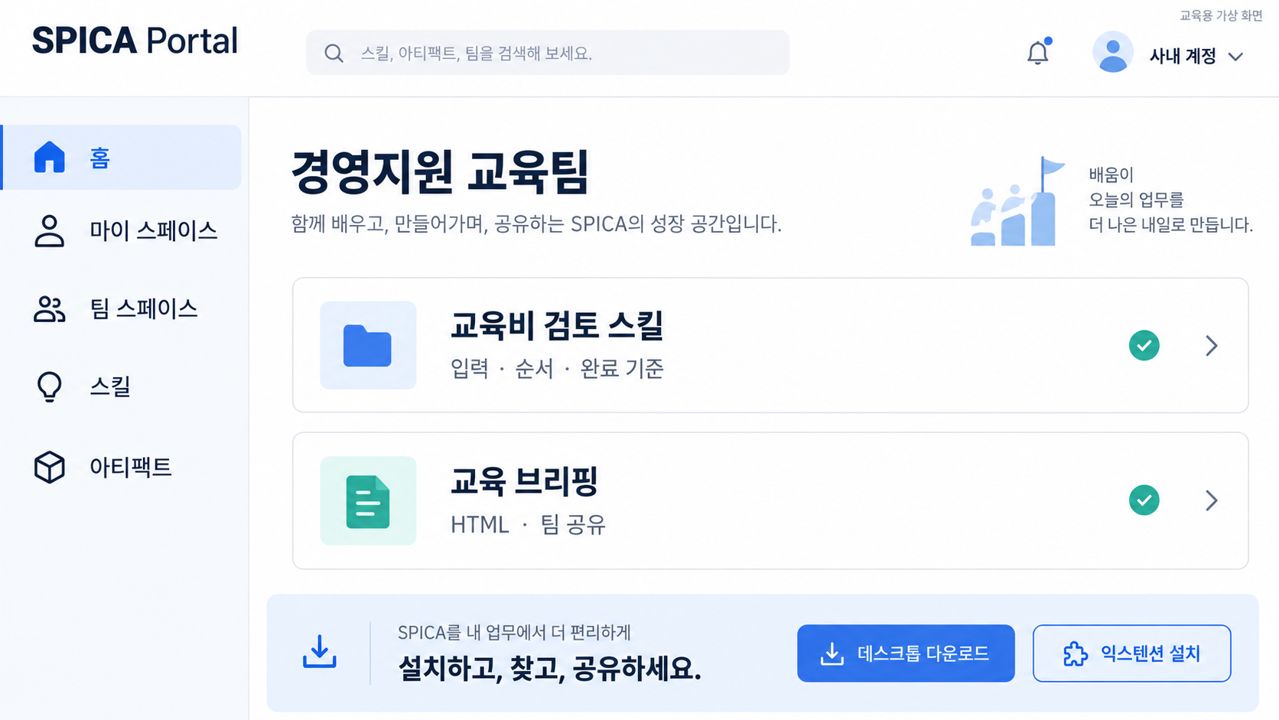
포털에서 설치 자료와 팀 자산을 찾습니다
① 설치 자료 ② 마이·팀 스페이스 ③ 스킬·아티팩트 검색과 공유
SPICA · 00 오리엔테이션 | 교육용 가상 화면
10
Notes:
[화면 안내] ① 설치 자료 ② 마이·팀 스페이스 ③ 스킬·아티팩트 검색과 공유
이 슬라이드는 교육용 가상 화면이며 실제 제품의 UI 명세가 아니다. 화면 이미지를 선택하여 실제 화면으로 교체할 수 있다.
[진행] 오리엔테이션 09:00–09:30. 전체 09:00–18:00. 실습 226분, Q&A 64분, 설명·시연 150분, 점심 60분, 휴식 40분 유지. 오리엔테이션 +10분은 설치 -3분, 기본 채팅 -2분, 브라우저 개념 -3분, WebMCP -2분의 설명 시간을 조정했다. 설치·연결 확인 화면과 문장 실습 자료를 활용한다.
[Sources]
SPICA 제품 구성, 모든 데이터의 사내 보관, 브라우저 권한 활용, 사내 업무·오피스·프록시 지식 탑재는 사용자 제공 설명. 신규 화면 이미지는 요청에 따라 제작한 교육용 가상 이미지.
[/Sources]
[편집 참고] 통합본 10쪽 · 분할본 01의 10쪽.

Slide 11
00 오리엔테이션
09:00–09:30
토큰은 AI가 읽고 쓰는 정보량입니다
입력 토큰
질문뿐 아니라 대화 기록·문서·웹 화면·도구 결과도 포함됩니다.
01
출력 토큰
답변과 모델이 생성하는 내용입니다. 모델마다 단가가 다릅니다.
02
에이전트의 사용량
읽기·실행·확인을 반복하므로, 요청 한 번에 여러 호출이 생깁니다.
03
SPICA · 00 오리엔테이션
11
Notes:
토큰은 단어 수와 같지 않고 언어와 모델에 따라 분할이 다르다. 모델별 과금되는 추론 토큰 및 도구 사용료도 별도 확인한다.
[진행] 오리엔테이션 09:00–09:30. 전체 09:00–18:00. 실습 226분, Q&A 64분, 설명·시연 150분, 점심 60분, 휴식 40분 유지. 오리엔테이션 +10분은 설치 -3분, 기본 채팅 -2분, 브라우저 개념 -3분, WebMCP -2분의 설명 시간을 조정했다. 설치·연결 확인 화면과 문장 실습 자료를 활용한다.
[Sources]
https://developers.openai.com/api/docs/pricing (확인: 2026-09-06)
https://platform.claude.com/docs/en/about-claude/pricing (확인: 2026-09-06)
https://api-docs.deepseek.com/quick_start/pricing/ (확인: 2026-09-06)
[/Sources]
[Sources]
SPICA 제품 구성, 모든 데이터의 사내 보관, 브라우저 권한 활용, 사내 업무·오피스·프록시 지식 탑재는 사용자 제공 설명. 신규 화면 이미지는 요청에 따라 제작한 교육용 가상 이미지.
[/Sources]
[편집 참고] 통합본 11쪽 · 분할본 01의 11쪽.

Slide 12
00 오리엔테이션
09:00–09:30
기업용 이용권과 사내 운영비는 구조가 다릅니다
구분 | 요금 구조 | 비교할 항목
ChatGPT Enterprise | 기업별 계약 견적 크레딧·토큰 방식 제공 | 좌석 · 사용량 · 계약 범위
Claude Enterprise | 공개 좌석가 $20/월 + API 요율의 사용량 | 좌석 수 · 모델 · 사용량
SPICA 사내 운영 | 사내 오픈 웨이트 모델 GPU·전력·운영 원가 | 처리량 · 가동률 · 운영비
2026.09.06 공식 공개 기준 · Enterprise 계약금액과 API 단가는 구분합니다.
SPICA · 00 오리엔테이션
12
Notes:
ChatGPT Enterprise는 기업별 견적이며 공개 Business 좌석 가격을 Enterprise 가격으로 사용하지 않는다. Claude Enterprise 공개 안내는 $20/seat/month에 API 요율 사용료가 별도인 구조다. 세금·개별 협상 조건은 제외. SPICA의 실제 부서별 배부 정책과 원가를 제공받지 않았으므로 금액을 확정하지 않는다.
[진행] 오리엔테이션 09:00–09:30. 전체 09:00–18:00. 실습 226분, Q&A 64분, 설명·시연 150분, 점심 60분, 휴식 40분 유지. 오리엔테이션 +10분은 설치 -3분, 기본 채팅 -2분, 브라우저 개념 -3분, WebMCP -2분의 설명 시간을 조정했다. 설치·연결 확인 화면과 문장 실습 자료를 활용한다.
[Sources]
https://openai.com/business/pricing/ (확인: 2026-09-06)
https://claude.com/pricing (확인: 2026-09-06)
[/Sources]
[Sources]
SPICA 제품 구성, 모든 데이터의 사내 보관, 브라우저 권한 활용, 사내 업무·오피스·프록시 지식 탑재는 사용자 제공 설명. 신규 화면 이미지는 요청에 따라 제작한 교육용 가상 이미지.
[/Sources]
[편집 참고] 통합본 12쪽 · 분할본 01의 12쪽.

Slide 13
00 오리엔테이션
09:00–09:30
저가 모델도 같은 사용량으로 비교합니다
모델 / 실행 방식 | 입력 100만 | 출력 100만 | 월 사용 예시
GPT-5.6 Luna 외부 API | $0.20 | $1.20 | $4.40
Claude Haiku 4.5 외부 API | $1.00 | $5.00 | $20.00
DeepSeek V4 Flash 오픈 웨이트 · 외부 API | $0.22–0.44 | $0.66–1.32 | $3.52–7.04
1인 월 입력 1,000만 + 출력 200만 토큰 가정 · USD · 캐시 미적용
DeepSeek는 비혼잡/혼잡 시간 단가 · 성능과 도구 비용은 별도 확인
SPICA · 00 오리엔테이션
13
Notes:
2026-09-06 검증. OpenAI Standard short-context $0.20/$1.20, Claude Haiku 4.5 base input/output $1/$5, DeepSeek V4 Flash-0731 off-peak $0.22/$0.66 and peak $0.44/$1.32 per 1M tokens. DeepSeek peak hours: UTC weekdays 01:00–04:00,06:00–10:00 = 한국 평일 10–13시,15–19시. 계산: 입력 단가×10 + 출력 단가×2. 모델 간 같은 숫자의 토큰 사용을 가정한 비교이며 동일 성능·동일한 문장 분량을 뜻하지 않는다. 비용표는 외부 API 참고 단가이며 SPICA 실제 배포 모델 또는 내부 원가가 아니다. 도구·검색·저장·장문 가산·세금·좌석료 제외.
[진행] 오리엔테이션 09:00–09:30. 전체 09:00–18:00. 실습 226분, Q&A 64분, 설명·시연 150분, 점심 60분, 휴식 40분 유지. 오리엔테이션 +10분은 설치 -3분, 기본 채팅 -2분, 브라우저 개념 -3분, WebMCP -2분의 설명 시간을 조정했다. 설치·연결 확인 화면과 문장 실습 자료를 활용한다.
[Sources]
https://developers.openai.com/api/docs/pricing (확인: 2026-09-06)
https://platform.claude.com/docs/en/about-claude/pricing (확인: 2026-09-06)
https://api-docs.deepseek.com/quick_start/pricing/ (확인: 2026-09-06)
https://huggingface.co/deepseek-ai/DeepSeek-V4-Flash-0731/blob/main/LICENSE (확인: 2026-09-06)
[/Sources]
[Sources]
SPICA 제품 구성, 모든 데이터의 사내 보관, 브라우저 권한 활용, 사내 업무·오피스·프록시 지식 탑재는 사용자 제공 설명. 신규 화면 이미지는 요청에 따라 제작한 교육용 가상 이미지.
[/Sources]
[편집 참고] 통합본 13쪽 · 분할본 01의 13쪽.

Slide 14
00 오리엔테이션
09:00–09:30
사내 원가는 운영비와 실제 사용량으로 계산합니다
공개 모델(오픈 웨이트)을 사내 서버에서 실행
비교 가정: 1인 입력 1,000만 + 출력 200만 토큰 · 1,000명
01
사내 운영비가 월 $3,000이라면
1인 월 $3 · 합산 100만 토큰당 평균 $0.25
02
같은 운영비에 이용자가 100명이라면
1인 월 $30 · 평균 $2.50 → 가동률이 원가를 좌우
03
교육용 계산 가정 · 실제 SPICA 원가·모델·처리 성능을 뜻하지 않음
SPICA · 00 오리엔테이션
14
Notes:
산식: 월 총원가(장비 감가상각 또는 임차, 전력, 운영 등을 포함한 가정) ÷ 사용자 수. 1,000명×12,000,000 토큰=12,000,000,000 토큰. $3,000÷12,000=$0.25/합산 1M. 100명은 1.2B 토큰, $2.50/합산1M. 입력·출력의 처리비가 같다는 뜻이 아니라 동일 업무 구성에서 배부한 평균 원가다. 외부 API의 입력/출력 별도 단가와 혼동하지 않는다. 이 예시는 GPU 모델·동접·서빙 용량·실제 사내 총원가를 추정한 것이 아니다. 내부 운영이 모든 저가 API보다 항상 저렴하다고 결론 내리지 않는다.
[진행] 오리엔테이션 09:00–09:30. 전체 09:00–18:00. 실습 226분, Q&A 64분, 설명·시연 150분, 점심 60분, 휴식 40분 유지. 오리엔테이션 +10분은 설치 -3분, 기본 채팅 -2분, 브라우저 개념 -3분, WebMCP -2분의 설명 시간을 조정했다. 설치·연결 확인 화면과 문장 실습 자료를 활용한다.
[Sources]
SPICA 제품 구성, 모든 데이터의 사내 보관, 브라우저 권한 활용, 사내 업무·오피스·프록시 지식 탑재는 사용자 제공 설명. 신규 화면 이미지는 요청에 따라 제작한 교육용 가상 이미지.
[/Sources]
[편집 참고] 통합본 14쪽 · 분할본 01의 14쪽.

Slide 15
00 오리엔테이션
09:00–09:30
SPICA의 모든 데이터는 사내에 머뭅니다
관점 | SPICA 사내 운영 | 외부 Enterprise 서비스
처리·저장 | 대화 · 문서 · 화면 · 결과 모두 사내에서 처리·보관 | 공급자 클라우드에서 처리·보관
보호 방식 | 사내 서버 · 권한 · 로그 회사 기준으로 통제 | 기업용 보호 · 암호화 보관·접근 설정 제공
학습 사용 | 사내 운영 정책 적용 | 기업 데이터는 기본적으로 모델 학습에 미사용
SPICA: 사내 모델·저장소·로그 운영 구성 기준
SPICA · 00 오리엔테이션
15
Notes:
SPICA에 관한 내용은 이번 사용자 제공 제품 운영 전제에 근거함: 모든 데이터가 사내에 머무는 구성. 독립적인 보안 감사를 수행한 것은 아니다. 외부 Enterprise의 기본 학습 미사용과 데이터가 회사 내부에만 있다는 개념을 분리한다. 공용 웹 검색에는 승인된 공개 검색어를 사용한다. 사내 운영도 사용자 권한·공유 범위·실행 승인 정책을 따른다.
[진행] 오리엔테이션 09:00–09:30. 전체 09:00–18:00. 실습 226분, Q&A 64분, 설명·시연 150분, 점심 60분, 휴식 40분 유지. 오리엔테이션 +10분은 설치 -3분, 기본 채팅 -2분, 브라우저 개념 -3분, WebMCP -2분의 설명 시간을 조정했다. 설치·연결 확인 화면과 문장 실습 자료를 활용한다.
[Sources]
https://openai.com/enterprise-privacy/ (확인: 2026-09-06)
https://privacy.claude.com/en/articles/7996868-is-my-data-used-for-model-training (확인: 2026-09-06)
[/Sources]
[Sources]
SPICA 제품 구성, 모든 데이터의 사내 보관, 브라우저 권한 활용, 사내 업무·오피스·프록시 지식 탑재는 사용자 제공 설명. 신규 화면 이미지는 요청에 따라 제작한 교육용 가상 이미지.
[/Sources]
[편집 참고] 통합본 15쪽 · 분할본 01의 15쪽.

Slide 16
00 오리엔테이션
09:00–09:30
SPICA는 내 브라우저의 사내 접근 권한을 활용합니다
SPICA
Enterprise 서비스
내 브라우저 권한
관리자가 허용한 연결
로그인한 업무 사이트 활용
앱·커넥터·확장 기능
화면과 업무 기능
사내망 접근 조건
클릭·조회·WebMCP 연결
인증·네트워크별 설정
내 PC 자료와 연결
회사 권한 준수
다운로드 → 수정 → 메일
사용자 계정으로 연결
내가 볼 수 있는 범위에서 연결하고, 발송·등록 전에 결과를 확인합니다.
SPICA · 00 오리엔테이션
16
Notes:
외부 Enterprise도 브라우저·커넥터·회사 지식 연결 기능을 제공할 수 있다. SPICA의 차별점은 사내 브라우저 세션과 사내 운영 환경을 일하는 흐름에 맞춰 준비한 구성이다. 기존 브라우저 권한은 권한 상승이나 로그인 우회를 뜻하지 않는다. 추가 인증은 사용자가 직접 완료한다.
[진행] 오리엔테이션 09:00–09:30. 전체 09:00–18:00. 실습 226분, Q&A 64분, 설명·시연 150분, 점심 60분, 휴식 40분 유지. 오리엔테이션 +10분은 설치 -3분, 기본 채팅 -2분, 브라우저 개념 -3분, WebMCP -2분의 설명 시간을 조정했다. 설치·연결 확인 화면과 문장 실습 자료를 활용한다.
[Sources]
https://openai.com/enterprise-privacy/ (확인: 2026-09-06)
https://claude.com/pricing (확인: 2026-09-06)
[/Sources]
[Sources]
SPICA 제품 구성, 모든 데이터의 사내 보관, 브라우저 권한 활용, 사내 업무·오피스·프록시 지식 탑재는 사용자 제공 설명. 신규 화면 이미지는 요청에 따라 제작한 교육용 가상 이미지.
[/Sources]
[편집 참고] 통합본 16쪽 · 분할본 01의 16쪽.

Slide 17
00 오리엔테이션
09:00–09:30
사내 업무에 필요한 지식과 설정이 탑재되어 있습니다
업무 사이트와 사내 용어
메일·일정·결재 사이트, 상신·기결 같은 업무 용어
01
오피스 문서 처리 지식
Word·Excel·PowerPoint를 다루는 도구와 작업 지침
02
사내 접속 환경 설정
사내 주소·프록시·인증서 등 접속에 필요한 설정 지식
03
탑재된 지식으로 업무를 돕고, 최신 규정·금액·담당자는 원문에서 확인
SPICA · 00 오리엔테이션
17
Notes:
사용자 제공 SPICA 차별점: 사내 업무 사이트 용어, 오피스 처리 방법, 프록시 설정 등 사내 지식 탑재. 모든 사내 문서를 사전 학습했다는 뜻이 아니다. 조회 권한과 자료 최신성은 실제 업무 시스템에서 확인한다. 프록시는 사내망에서 허용된 경로로 접속하게 하는 환경 설정이며 보안 통제 우회 기능이 아니다.
[진행] 오리엔테이션 09:00–09:30. 전체 09:00–18:00. 실습 226분, Q&A 64분, 설명·시연 150분, 점심 60분, 휴식 40분 유지. 오리엔테이션 +10분은 설치 -3분, 기본 채팅 -2분, 브라우저 개념 -3분, WebMCP -2분의 설명 시간을 조정했다. 설치·연결 확인 화면과 문장 실습 자료를 활용한다.
[Sources]
SPICA 제품 구성, 모든 데이터의 사내 보관, 브라우저 권한 활용, 사내 업무·오피스·프록시 지식 탑재는 사용자 제공 설명. 신규 화면 이미지는 요청에 따라 제작한 교육용 가상 이미지.
[/Sources]
[편집 참고] 통합본 17쪽 · 분할본 01의 17쪽.

Slide 18

00 오리엔테이션
09:00–09:30
오늘은 교육용 자료로 연습합니다
가상 화면과 데이터
화면 배치·버튼명·일정·금액은 교육 예시입니다.
01
실제 작업은 확인 후 실행
메일 받는 사람·첨부 파일·등록 내용을 확인합니다.
02
화면이 다르면 질문
현재 상태를 유지하고 강사에게 알려 주세요.
03
SPICA · 경영지원 임직원 교육
18
Notes:
[교육 단원] 00 오리엔테이션
[시간] 09:00–09:30
모든 가상 스크린샷은 생성 이미지다. 제품팀 검증 후 실제 캡처로 교체한다. 실제 개인정보·인사평가·급여자료 대신 제공된 가상 자료를 사용한다. 본인 계정 외 발송과 실제 결재 상신은 교육에서 수행하지 않는다. 이 지침은 교육 설계 선택으로, SPICA의 전사 보안 정책을 단정하지 않는다.
[Sources]
사용자 제공 SPICA 교육 커리큘럼과 기능 설명. 교육용 예시이며 실제 서비스 운영 정책은 별도 확인.
[/Sources]
[개정 안내] 사용자 참고 이미지의 포인트 색과 입체 아이콘 방향으로 개선. 가상 화면은 실제 SPICA 화면으로 교체 가능.
[Sources]
사용자 제공 IMG_6777.jpeg, IMG_6778.jpeg는 시각 방향 참고. 본 개정의 3D 이미지와 아이콘은 원본 생성 자산.
[/Sources]
[진행] 오리엔테이션 09:00–09:30. 전체 09:00–18:00. 실습 226분, Q&A 64분, 설명·시연 150분, 점심 60분, 휴식 40분 유지. 오리엔테이션 +10분은 설치 -3분, 기본 채팅 -2분, 브라우저 개념 -3분, WebMCP -2분의 설명 시간을 조정했다. 설치·연결 확인 화면과 문장 실습 자료를 활용한다.
[편집 참고] 통합본 18쪽 · 분할본 01의 18쪽.

Slide 19
00 오리엔테이션
Q&A · 2분
질문하고, 함께 확인합니다
2분
Q1
데스크톱·익스텐션·포털은
각각 언제 쓰나요?
함께 확인
Q2
SPICA의 데이터와 사내 지식은
어디에서 관리되나요?
세 제품의 역할과 사내 운영 차이를 확인합니다.
SPICA · 경영지원 임직원 교육
19
Notes:
[교육 단원] 00 오리엔테이션
[시간] Q&A · 2분
Q&A 시간을 보장한다. 질문이 없으면 제시된 질문으로 짝과 확인한다.
한 명의 예를 받아 자료 찾기, 문서 만들기, 공유하기에 연결한다. 정답을 요구하는 시험이 아니라 시작점을 확인한다.
[Sources]
사용자 제공 SPICA 교육 커리큘럼과 기능 설명. 교육용 예시이며 실제 서비스 운영 정책은 별도 확인.
[/Sources]
[개정 안내] 사용자 참고 이미지의 포인트 색과 입체 아이콘 방향으로 개선. 가상 화면은 실제 SPICA 화면으로 교체 가능.
[Sources]
사용자 제공 IMG_6777.jpeg, IMG_6778.jpeg는 시각 방향 참고. 본 개정의 3D 이미지와 아이콘은 원본 생성 자산.
[/Sources]
[진행] 오리엔테이션 09:00–09:30. 전체 09:00–18:00. 실습 226분, Q&A 64분, 설명·시연 150분, 점심 60분, 휴식 40분 유지. 오리엔테이션 +10분은 설치 -3분, 기본 채팅 -2분, 브라우저 개념 -3분, WebMCP -2분의 설명 시간을 조정했다. 설치·연결 확인 화면과 문장 실습 자료를 활용한다.
[편집 참고] 통합본 19쪽 · 분할본 01의 19쪽.

Slide 20
부록 · 필요할 때 찾아보기
참고 자료
실습 자료는 각 파일의 뒤쪽에 있습니다
예시 원문·정답은 해당 PPT 뒤쪽
상세 프롬프트는 번호로 찾기
교육 단계별로 나뉜 6개 PPT를 순서대로 사용하세요.
실습 장의 P번호와 페이지 안내로 상세 원문을 찾고,
본문 상자 안의 문장 전체를 복사하면 됩니다.
SPICA · 경영지원 임직원 교육
20
Notes:
[교육 단원] 부록 · 필요할 때 찾아보기
[시간] 참고 자료
부록은 추가 강의 시간이 아니다. 강사는 필요한 슬라이드로 바로 이동한다. 예시 입력문은 각 슬라이드 노트와 본문에 편집 가능한 텍스트로 있다. 실제 교육 자료는 이 원문을 사용해 사전에 파일로 준비한다.
[Sources]
사용자 제공 SPICA 교육 커리큘럼과 기능 설명. 교육용 예시이며 실제 서비스 운영 정책은 별도 확인.
[/Sources]
[개정 안내] 사용자 참고 이미지의 포인트 색과 입체 아이콘 방향으로 개선. 가상 화면은 실제 SPICA 화면으로 교체 가능.
[Sources]
사용자 제공 IMG_6777.jpeg, IMG_6778.jpeg는 시각 방향 참고. 본 개정의 3D 이미지와 아이콘은 원본 생성 자산.
[/Sources]
[편집 참고] 통합본 129쪽 · 분할본 01의 20쪽.

Slide 21
부록 · 필요할 때 찾아보기
참고 자료
비교와 개념 설명의 공식 출처
내용 | 출처
기업용 요금·보호 정책 | OpenAI · Anthropic 공식 안내
API 토큰 단가 비교 | OpenAI · Anthropic · DeepSeek 공식 가격
오픈 웨이트 배포 | DeepSeek V4 Flash-0731 공식 모델 저장소
WebMCP 개념 | Chrome for Developers · W3C 제안
SPICA 구성·사내 운영 | 사용자 제공 제품 설명
확인일 2026.09.06 · 전체 URL은 발표자 노트에 수록
SPICA · 경영지원 임직원 교육
21
Notes:
[교육 단원] 부록 · 필요할 때 찾아보기
[시간] 참고 자료
SPICA의 비공개 내부 기능은 외부 출처로 검증하지 않았다. 사용자 제공 커리큘럼을 바탕으로 교육안을 설계했으며, 가상 UI는 실제 제품 명세가 아니다. 모델명·정확한 요금 숫자·성능 배수·보안 보증은 본 교육에서 단정하지 않는다.
[Sources]
OpenAI, Pricing. https://learn.chatgpt.com/docs/pricing (확인: 2026-09-06)
OpenAI, ChatGPT Work: usage and cost. https://learn.chatgpt.com/docs/enterprise/chatgpt-work-usage-and-cost (확인: 2026-09-06)
OpenAI, Plugin controls. https://learn.chatgpt.com/docs/enterprise/apps-and-connectors (확인: 2026-09-06)
Anthropic, Plans & Pricing. https://claude.com/pricing (확인: 2026-09-06)
Google Chrome Developers, WebMCP is available for early preview. https://developer.chrome.com/blog/webmcp-epp (확인: 2026-09-06)
Google Chrome Developers, Load an unpacked extension. https://developer.chrome.com/docs/extensions/get-started/tutorial/hello-world#load-unpacked (확인: 2026-09-06)
[/Sources]
[개정 안내] 사용자 참고 이미지의 포인트 색과 입체 아이콘 방향으로 개선. 가상 화면은 실제 SPICA 화면으로 교체 가능.
[Sources]
사용자 제공 IMG_6777.jpeg, IMG_6778.jpeg는 시각 방향 참고. 본 개정의 3D 이미지와 아이콘은 원본 생성 자산.
[/Sources]
[Sources]
https://openai.com/business/pricing/
https://developers.openai.com/api/docs/pricing
https://claude.com/pricing
https://platform.claude.com/docs/en/about-claude/pricing
https://api-docs.deepseek.com/quick_start/pricing/
https://huggingface.co/deepseek-ai/DeepSeek-V4-Flash-0731/blob/main/LICENSE
https://openai.com/enterprise-privacy/
https://privacy.claude.com/en/articles/7996868-is-my-data-used-for-model-training
[/Sources]
[편집 참고] 통합본 139쪽 · 분할본 01의 21쪽.

